Slide 1
Sesión Informativa
Alumnos de primer ingreso de la Licenciatura en
Negocios Internacionales

Slide 2
Bienvenida
Geografía del Centro Universitario
Sistema de créditos
Reforma Curricular
Plan de estudios
Orientaciones
Segundo Idioma
Prácticas profesionales, Servicio social, Formación integral
Página WEB
SIIAU Escolar
Normatividad. Reglamento General de Evaluación y Promoción de Alumnos de la Universidad de Guadalajara: Art. 33., art. 34. art. 35, art 53.
Curso de Nivelación de Matemáticas I

Slide 3
Bienvenida
El camino que hoy emprenden, seguramente estará acompañado de preguntas, temores, dudas y expectativas sobre distintas cuestiones por lo que es importante que sepan que no están solos, todos los que somos parte de este Centro Universitario: personal académico y administrativo, las autoridades y los mismos estudiantes, los acompañaremos durante esta transición.
Dentro de estos espacios académicos tendrán la oportunidad de vivir grandes experiencias, siendo la principal formarse como Licenciandos en Negocios Internacionales, disfrútenlo, porque alcanzar este reto los hará sentirte orgullosos de ustedes mismos.
La licenciatura que hoy inician, cuenta con una acreditación que avala la calidad de la misma, además presenta un plan de estudios reformado con la finalidad de garantizar la pertinencia y el desarrollo de competencias profesionales en quienes egresan de la misma, por lo que deben sentirse seguros de que están cursando un programa académico de calidad.
La coordinadora de la licenciatura y todo el equipo de la coordinación estamos a sus ordenes, pueden recurrir a nosotros las veces que sea necesario, nuestra tarea es guiarlos, apoyarlos y orientarlos.

Slide 4
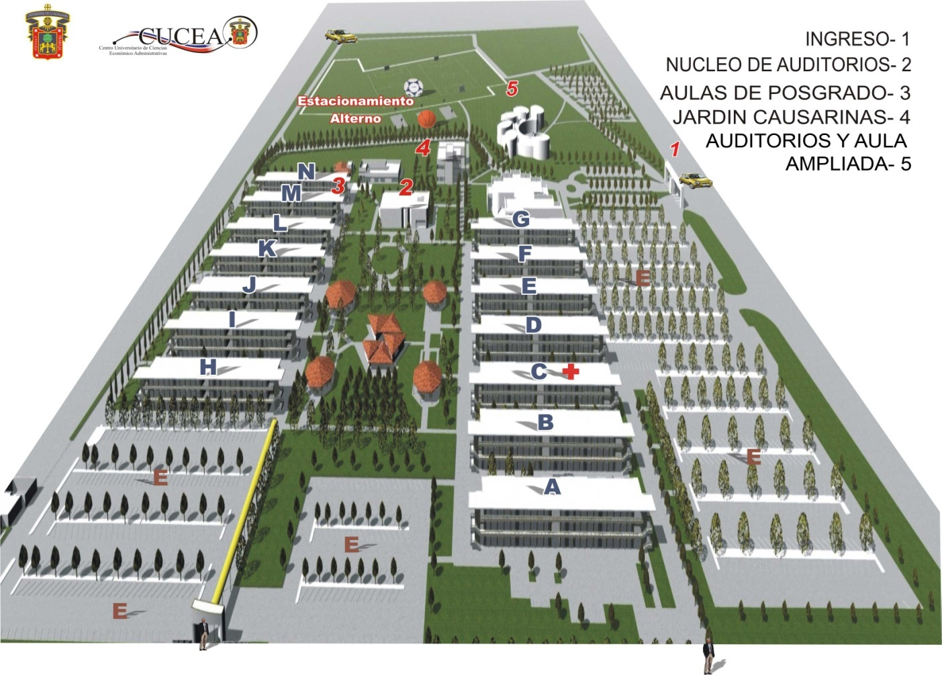
GROGRAFÍA DE CUCEA
EDIFICIO B 104
PLANTA BAJA
COORDINACIÓN DE LA LICENCIATURA EN NEGOCIOS INTERNACIONALES

Slide 5
REFORMA CURRICULAR
En el marco del Programa de Cambios Institucionales para el Desarrollo Académico de las Red Universitaria 2010-2013 y en cumplimiento del objetivo 2.3 planteado en el Plan de Desarrollo Institucional Visión2030: “llevar a cabo una reforma curricular basada en la innovación, la flexibilidad y las necesidades sociales”.
Aprobada por el Consejo del Centro Universitario el 15 de Octubre de 2012
Aprobada por el Consejo General Universitario el 26 de Octubre de 2012
Modificación de los planes de estudio de las 11 Licenciaturas
del Centro Universitario de
Ciencias Económico Administrativas

Slide 6
REFORMA CURRICULAR
Actualización
Innovación
Flexibilidad
Segundo idioma
Formación Integral
Especialización
Prácticas Profesionales
Titulación
Nuevos planes de estudio
CALENDARIO 2013-A

Slide 7
PLAN DE ESTUDIOS
FORMACIÓN BÁSICA COMÚN OBLIGATORIA
102 CRÉDITOS
+
FORMACIÓN BÁSICA PARTICULAR OBLIGATORIA
124 CRÉDITOS
+
SEMINARIO DE TITULACIÓN
FORMACIÓN ESPECIALIZANTE OBLIGATORIA
160 CRÉDITOS
+
PRÁCTICAS PROFESIONALES
FORMACIÓN ESPECIALIZANTE SELECTIVA
1 Orientación ( 3 asignaturas)
24 CRÉDITOS
+
FORMACIÓN OPTATIVA ABIERTA
1 Orientación ( 3 asignaturas)
28 CRÉDITOS
=
FORMACIÓN INTEGRAL
SERVICIO SOCIAL
438 CRÉDITOS

Slide 8
PLAN DE ESTUDIOS
SUGERENCIA ACADÉMICA
Semestre 1
Semestre 2
Semestre 3
Semestre 4
Semestre 5
Semestre 6
Semestre 7
Semestre 8
Semestre 9
ECONOMÍA I
I5087
ECONOMÍA II
I5324
ECONOMÍA INTERNACIONAL PARA LOS NEGOCIOS I5413
ESTRUCTURA ECONÓMICA INTERNACIONAL I5422
RESPONSABILIDAD SOCIAL CORPORATIVA I5115
LIDERAZGO Y HABILIDADES DIRECTIVAS I5114
INTELIGENCIA COMERCIAL I5427
PROPIEDAD INTELECTUAL I5420
NEGOCIOS ELECTRÓNICOS I5431
UNIVERSIDAD Y SIGLO XXI I5085
CONCEPTOS JURÍDICOS FUNDAMENTALES I5083
MARCO JURÍDICO DE LAS EMPRESAS I5140
DERECHO INTERNACIONAL DE LOS NEGOCIOS I5418
MARCO REGULATORIO DE LOS NEGOCIOS INTERNACIONALES I5419
TRATADOS Y ACUERDOS COMERCIALES Y DE INVERSIÓN INTERNACIONALES I5421
OPTATIVA ABIERTA I
DESARROLLO DE EMPRENDEDORES I5113
ESTRATEGIA Y CONSULTORÍA INTERNACIONAL DE NEGOCIOS I5416
TECNOLOGÍAS DE LA INFORMACIÓN I5093
MERCADOTECNIA I5103
MERCADOTECNIA INTERNACIONAL I5429
INVESTIGACIÓN DE MERCADOS I5102
METODOLOGÍA Y PRÁCTICA DE LA INVESTIGACIÓN I5084
LOGÍSTICA INTERNACIONAL I5428
ESPECIALIZANTE SELECTIVA I
SOFTWARE PARA LA OPERACIÓN DE NEGOCIOS INTERNACIONALES I5432
INNOVACIÓN Y DESARROLLO DE PRODUCTOS Y SERVICIOS PARA LA EXPORTACIÓN I5426
ADMINISTRACIÓN I I0942
INTRODUCCIÓN A LOS NEGOCIOS INTERNACIONALES I5226
EXPRESIÓN ORAL Y ESCRITA D1470
POLITICA COMERCIAL INTERNACIONAL I5417
COMUNICACIÓN INTERCULTURAL EN LOS NEGOCIOS I5227
NEGOCIACIÓN INTERNACIONAL I5228
PRÁCTICAS PROFESIONALES DE LA LIC. EN NEGOCIOS INTERNACIONALES I5433
OPTATIVA ABIERTA II
OPTATIVA ABIERTA III
CONTABILIDAD GENERAL I5086
EMPRESAS INTERNACIONALES Y SU PROCESO CONTABLE
I5412
ADMINISTRACIÓN FINANCIERA I5099
FINANZAS INTERNACIONALES I5423
COMERCIO EXTERIOR I5424
GESTIÓN DE LA OPERACIÓN ADUANERA I5425
ESPECIALIZANTE SELECTIVA II
ESPECIALIZANTE SELECTIVA III
MATEMÁTICAS I I0868
MATEMÁTICAS II I0869
ESTADÍSTICA I I5089
ESTADÍSTICA II I5090
INVESTIGACIÓN DE OPERACIONES I I5100
INVESTIGACIÓN DE OPERACIONES II I5414
SEMINARIO DE TITULACIÓN EN NEGOCIOS INTERNACIONALES I5430
INGLÉS I
I5134
INGLÉS II
I5135
INGLÉS III
I5136
INGLÉS IV
I5137
COMPETITIVIDAD INTERNACIONAL I5415

Slide 9
PLAN DE ESTUDIOS
ÁREA DE FORMACIÓN BÁSICA COMÚN OBLIGATORIA
DEPTO | UNIDADES DE APRENDIZAJE | TIPO | HORAS TEORÍA | HORAS PRÁCTICA | HORAS TOTALES | CRÉDITOS | PRERREQUISITOS
AD | ADMINISTRACIÓN I | CT | 40 | 40 | 80 | 8
AD | EXPRESIÓN ORAL Y ESCRITA | CT | 40 | 20 | 60 | 6
CJ | CONCEPTOS JURÍDICOS FUNDAMENTALES | CT | 40 | 40 | 80 | 8
CJ | METODOLOGÍA Y PRÁCTICA DE LA INVESTIGACIÓN | CT | 40 | 40 | 80 | 8
CJ | UNIVERSIDAD Y SIGLO XXI | CT | 40 | 40 | 80 | 8
CT | CONTABILIDAD GENERAL | CT | 40 | 40 | 80 | 8
EN | ECONOMÍA I | CT | 40 | 40 | 80 | 8
EN | ECONOMÍA II | CT | 40 | 40 | 80 | 8
MC | ESTADÍSTICA I | CT | 40 | 40 | 80 | 8
MC | ESTADÍSTICA II | CT | 40 | 40 | 80 | 8 | ESTADÍSTICA I
MC | MATEMÁTICAS I | CT | 40 | 40 | 80 | 8
MC | MATEMÁTICAS II | CT | 40 | 40 | 80 | 8 | MATEMÁTICAS I
SI | TECNOLOGÍAS DE LA INFORMACIÓN | CT | 40 | 40 | 80 | 8
 | TOTAL |  | 520 | 500 | 1020 | 102

Slide 10
PLAN DE ESTUDIOS
ÁREA DE FORMACIÓN BÁSICA PARTICULAR OBLIGATORIA
DEPTO | UNIDADES DE APRENDIZAJE | TIPO | HORAS TEORÍA | HORAS PRÁCTICA | HORAS TOTALES | CRÉDITOS | PRERREQUISITOS
AD | RESPONSABILIDAD SOCIAL CORPORATIVA | CT | 40 | 20 | 60 | 6
CJ | MARCO JURÍDICO DE LAS EMPRESAS | CT | 40 | 40 | 80 | 8 | CONCEPTOS JURÍDICOS FUNDAMENTALES
CT | EMPRESAS INTERNACIONALES Y SU PROCESO CONTABLE | CT | 40 | 40 | 80 | 8 | CONTABILIDAD GENERAL
EN | ECONOMIA INTERNACIONAL PARA LOS NEGOCIOS | CT | 40 | 40 | 80 | 8 | ECONOMÍA II
MC | INVESTIGACIÓN DE OPERACIONES I | CT | 40 | 40 | 80 | 8 | ESTADÍSTICA II
MC | INVESTIGACIÓN DE OPERACIONES II | CT | 40 | 40 | 80 | 8 | INVESTIGACIÓN DE OPERACIONES I
NI | COMPETITIVIDAD INTERNACIONAL | CT | 40 | 40 | 80 | 8
NI | ESTRATEGIA Y CONSULTORÍA INTERNACIONAL DE NEGOCIOS | CT | 40 | 40 | 80 | 8 | LOGÍSTICA INTERNACIONAL
NI | INTRODUCCIÓN A LOS NEGOCIOS INTERNACIONALES | CT | 40 | 40 | 80 | 8
NI | INVESTIGACIÓN DE MERCADOS | CT | 40 | 40 | 80 | 8 | MERCADOTECNIA
NI | MERCADOTECNIA | CT | 40 | 40 | 80 | 8
NI | POLITICA COMERCIAL INTERNACIONAL | CT | 40 | 40 | 80 | 8 | ECONOMIA INTERNACIONAL PARA LOS NEGOCIOS
NI | SEMINARIO DE TITULACIÓN EN NEGOCIOS INTERNACIONALES | S | 40 | 20 | 60 | 6 | METODOLOGÍA Y PRÁCTICA DE LA INVESTIGACIÓN
 | INGLÉS I | T | 0 | 90 | 90 | 6
 | INGLÉS II | T | 0 | 90 | 90 | 6 | INGLÉS I
 | INGLÉS III | T | 0 | 90 | 90 | 6 | INGLÉS II
 | INGLÉS IV | T | 0 | 90 | 90 | 6 | INGLÉS III
 | TOTAL |  | 520 | 840 | 1360 | 124

Slide 11
PLAN DE ESTUDIOS
ÁREA DE FORMACIÓN ESPECIALIZANTE OBLIGATORIA
DEPTO | UNIDADES DE APRENDIZAJE | TIPO | HORAS TEORÍA | HORAS PRÁCTICA | HORAS TOTALES | CRÉDITOS | PRERREQUISITOS
AD | DESARROLLO DE EMPRENDEDORES | CT | 40 | 40 | 80 | 8 | ADMINISTRACIÓN I
AD | LIDERAZGO Y HABILIDADES DIRECTIVAS | CT | 40 | 40 | 80 | 8 | ADMINISTRACIÓN I
CJ | DERECHO INTERNACIONAL DE LOS NEGOCIOS | CT | 40 | 40 | 80 | 8
CJ | MARCO REGULATORIO DE LOS NEGOCIOS INTERNACIONALES | CT | 40 | 40 | 80 | 8
CJ | PROPIEDAD INTELECTUAL | CT | 40 | 40 | 80 | 8 | CONCEPTOS JURÍDICOS FUNDAMENTALES
CJ | TRATADOS Y ACUERDOS COMERCIALES Y DE INVERSIÓN INTERNACIONALES | CT | 40 | 40 | 80 | 8
EN | ESTRUCTURA ECONÓMICA INTERNACIONAL | CT | 40 | 40 | 80 | 8
FN | ADMINISTRACIÓN FINANCIERA | CT | 40 | 40 | 80 | 8
FN | FINANZAS INTERNACIONALES | CT | 40 | 40 | 80 | 8
NI | COMERCIO EXTERIOR | CT | 40 | 40 | 80 | 8 | INTRODUCCIÓN A LOS NEGOCIOS INTERNACIONALES
NI | COMUNICACIÓN INTERCULTURAL EN LOS NEGOCIOS | CT | 40 | 40 | 80 | 8
NI | GESTIÓN DE LA OPERACIÓN ADUANERA | CT | 40 | 40 | 80 | 8
NI | INNOVACIÓN Y DESARROLLO DE PRODUCTOS Y SERVICIOS PARA LA EXPORTACIÓN | CT | 40 | 40 | 80 | 8
NI | INTELIGENCIA COMERCIAL | CT | 40 | 40 | 80 | 8 | MERCADOTECNIA INTERNACIONAL
NI | LOGÍSTICA INTERNACIONAL | CT | 40 | 40 | 80 | 8 | MERCADOTECNIA INTERNACIONAL
NI | MERCADOTECNIA INTERNACIONAL | CT | 40 | 40 | 80 | 8 | MERCADOTECNIA
NI | NEGOCIACIÓN INTERNACIONAL | CT | 40 | 40 | 80 | 8
NI | NEGOCIOS ELECTRÓNICOS | CT | 40 | 40 | 80 | 8
NI | PRÁCTICAS PROFESIONALES DE LA LICENCIATURA EN NEGOCIOS INTERNACIONALES | P |  |  |  | 8 | HABER CURSADO EL 70% DE LOS CREDITOS
NI | SOFTWARE PARA LA OPERACIÓN DE NEGOCIOS INTERNACIONALES | CT | 40 | 40 | 80 | 8
 | TOTAL |  | 760 | 760 | 1520 | 160

Slide 12
ORIENTACIONES:
CAMPOS ESPECIALIZANTES SELECTIVOS.
PLAN DE ESTUDIOS
Orientación en Negocios Digitales
Marketing Digital
CRM y servicio al cliente
Internacionalización por las redes sociales y el internet
Orientación en Estrategia de Negocios Internacionales
Negocios internacionales con empresas familiares
Agrupaciones, adquisiciones y franquicias internacionales
Taller de estrategia internacional
Orientación en Comercio Exterior y Aduanas
Branding internacional
Gestión aduanal
Envase y embalaje para productos de exportación

Slide 13
ORIENTACIONES:
CAMPOS ESPECIALIZANTES SELECTIVOS.
PLAN DE ESTUDIOS
Orientación en Inteligencia Estratégica
Alta dirección
Prospectiva y Desarrollo de Escenarios
Emprendimiento y Promoción de Empresas
Orientación en Logística y Operaciones de Comercio
Gestión del transporte multimodal internacional
Dirección y control del transporte multimodal
Simulación aplicada en procesos de logística y transporte

Slide 14
CAMPOS OPTATIVOS.
PLAN DE ESTUDIOS
ÁREA DE FORMACIÓN OPTATIVA ABIERTA
Orientación "A"
UNIDADES DE APRENDIZAJE | TIPO | HORAS TEORÍA | HORAS PRÁCTICA | HORAS TOTALES | CRÉDITOS | Prerrequisitos
Optativa A-I | CT | 40 | 40 | 80 | 8
Optativa A-II | CT | 40 | 40 | 80 | 8
Optativa A-III | CT | 40 | 40 | 80 | 8

Slide 15
SEGUNDO IDIOMA
Se contempla en el plan de estudios de la Licenciatura en Negocios Internacionales de manera obligatoria la enseñanza del idioma inglés.
Para eso se ofertan en los primeros cuatro semestres los cursos: Inglés I, Inglés II, Inglés III e Inglés IV (cada uno con un valor de 6 créditos), al final de los cuales se efectuará la pertinente evaluación del estudiante con la finalidad de comprobar que el mismo tiene los conocimientos suficientes para acreditar el dominio de dicha lengua extranjera de acuerdo a lo establecido en el Marco Común Europeo, específicamente en el nivel B1.

Slide 16
PRÁCTICAS PROFESIONALES, SERVICIO SOCIAL Y FORMACIÓN INTEGRAL
El alumno deberá realizar sus prácticas profesionales de manera obligatoria a partir del cumplimiento del 70% de los créditos (séptimo semestre). Las prácticas profesionales tiene un valor de 8 créditos en el plan de estudios.
El alumno deberá realizar su servicio social a partir una vez que haya cursado el 60% de los créditos de su plan de estudios.
El alumno deberá desarrollar actividades extracurriculares que podrán consistir en cursos, seminarios, talleres, que desarrollen armónicamente aspectos de salud, arte, deporte, humanidades y responsabilidad social. Dichas actividades se registrarán en el historial académico del estudiante como formación integral y se le asignará un valor de 4 créditos (previa autorización del Coordinador de Carrera).

Slide 17
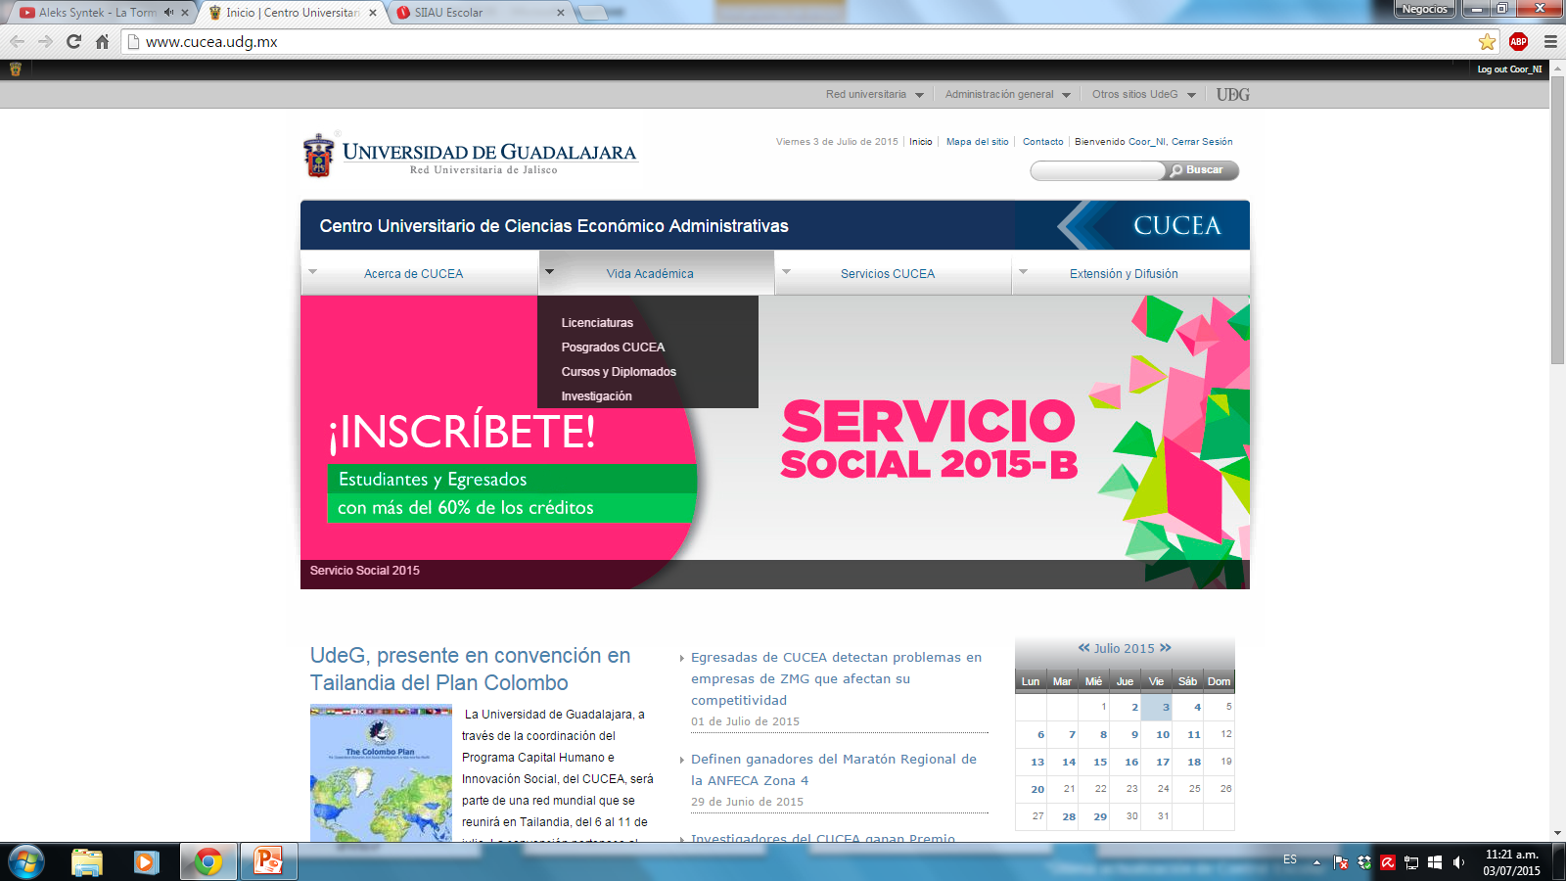
PAGINA WEB
www.cucea.udg.mx

Slide 18
PÁGINA WEB

Slide 19
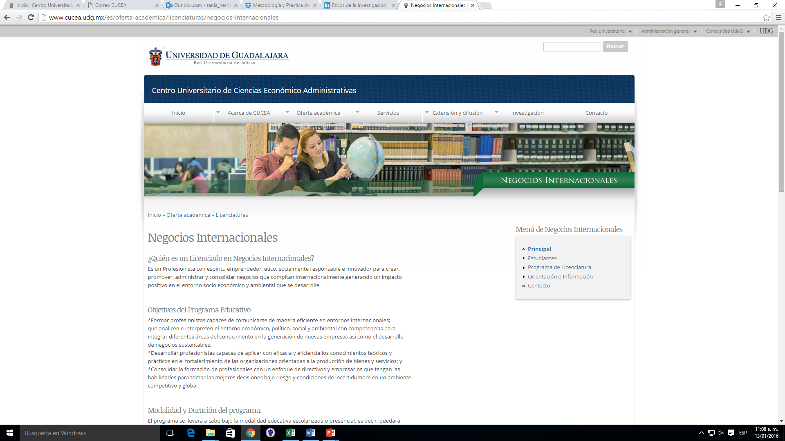
PÁGINA WEB

Slide 20
REDES SOCIALES
NIN CUCEA

Slide 21
REDES SOCIALES
@NINCUCEA

Slide 22
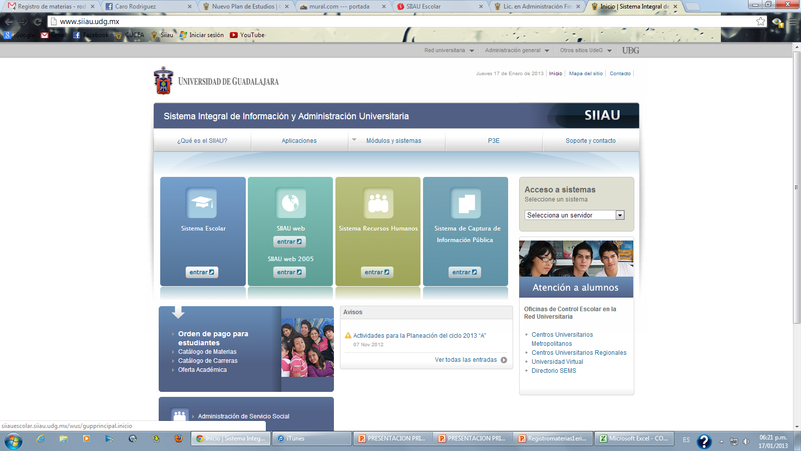
SIIAU ESCOLAR
www.siiau.udg.mx

Slide 23
SIIAU ESCOLAR
Ingresa tu Código y NIP

Slide 24
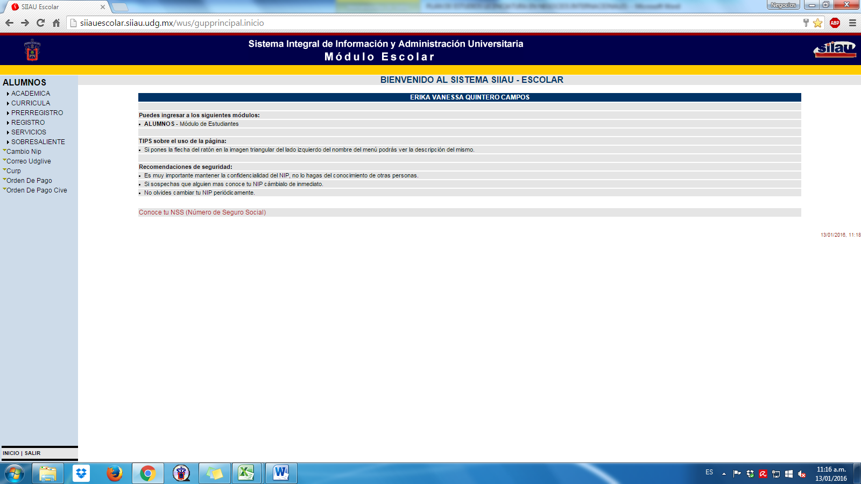
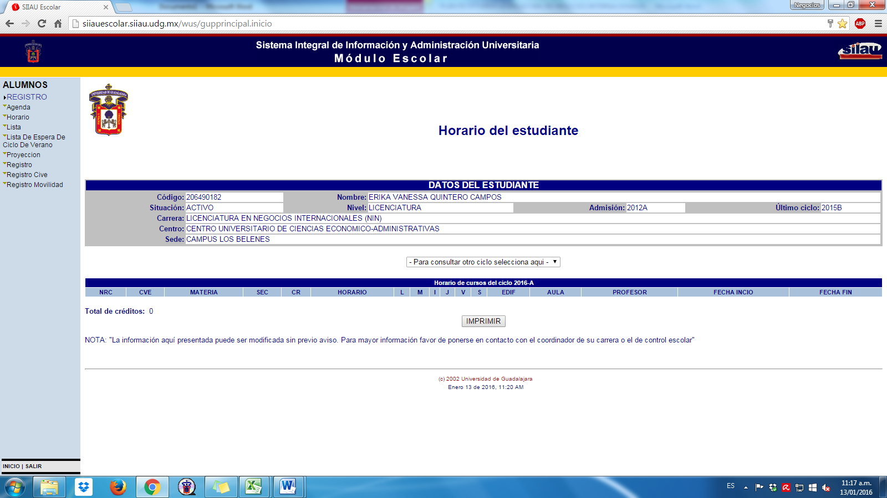
SIIAU ESCOLAR

Slide 25
Reglamento de Evaluación y Promoción de Alumnos de la Universidad de Guadalajara
NORMATIVIDAD
Para solicitar un derecho debes cumplir con tu obligación.
El desconocimiento de la Ley no te exime de su aplicación
Conoce tu
normatividad

Slide 26
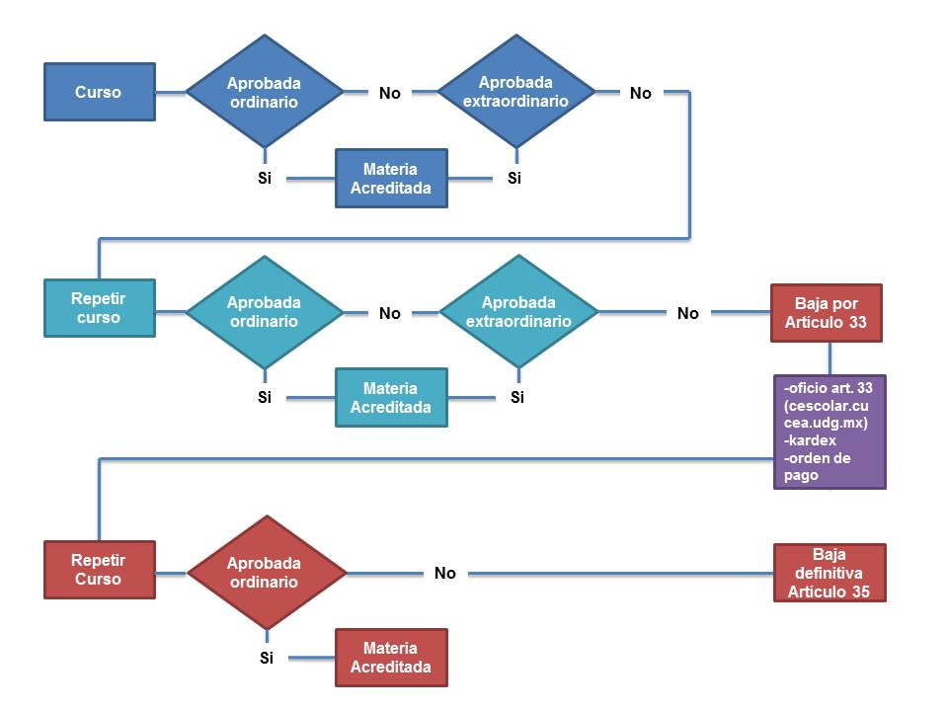
¿Qué hago si repruebo una materia?
Reglamento General de Evaluación y Promoción de Alumnos de la Universidad de Guadalajara
ART. 33, ART.34, ART.35

Slide 27
Reglamento General de Evaluación y Promoción de Alumnos de la Universidad de Guadalajara
ART. 53 y 54
Art. 53.- Los alumnos podrán justificar la falta de asistencia a clases por alguna de las siguientes causas:
Por enfermedad.
Por el cumplimiento de una comisión conferida por una autoridad universitaria
Por causa de fuerza mayor justificada que impida al alumnos asistir, a juicio del Coordinador de Carrera.
Art. 54.- El alumnos deberá justificar las inasistencias con el documento idóneo al Coordinador de Carrera, dentro de los 5 días hábiles siguientes a la fecha en que haya reanudado sus estudios.

Slide 28
Curso de Nivelación para Matemáticas I
Cursa la materia de Matemáticas I
Aprueba
Selecciona un horario, viernes y sábado
El aspirante es admitido a los programas de licenciatura del CUCEA
El alumno presenta una evaluación diagnóstica de matemáticas
Paga el curso
Da de baja el curso de Matemáticas I en Control Escolar
No aprueba
Se inscribe en línea al curso de nivelación
Asiste al curso de nivelación
El examen diagnóstico se presenta durante las dos primeras semanas de clases.
No aprueba
Se evalúa el curso
Aprueba

Slide 29
Temario para examen Diagnóstico de Matemáticas I
http://metodos.cucea.udg.mx/guia_examendiagnostico_mate/diagnostico.pdf

Slide 30
COORDINACIÓN DE LA LICENCIATURA EN NEGOCIOS INTERNACIONALES

Slide 31
En la Coordinación te apoyaremos en los siguientes aspectos:
Orientación a los alumnos en los diversos aspectos relacionados con las instancias académicas del Centro y con la trayectoria a seguir en el plan de estudios.
Información a los estudiantes acerca de dónde acudir en caso de requerir asesoría.
Atención de problemáticas especiales de los estudiantes: expedición de justificantes, constancias para la realización de trámites específicos, entre otros.
Orientación a los alumnos en los trámites correspondientes con la presentación de proyectos de tesis y demás documentos terminales, trámites de titulación y equivalencia de estudios.

Slide 32
INFORMACIÓN IMPORTANTE
Selecciona las materias que serán de utilidad para tu vida profesional y no las que se ajustan a tu horario. Es mejor tomar pocas materias pero bien aprovechadas que cursar muchas con bajo rendimiento.
Revisa siempre, en tu inscripción, si la materia que cursas tiene prerrequisito. Aún cuando te acepte el sistema, no se tomará en cuenta si no has cumplido con el prerrequisito.

Slide 33
INFORMACIÓN IMPORTANTE
Para hacer reclamaciones sobre tus calificaciones tienes tres días hábiles después de publicadas.
De igual manera, cuando tu profesor no levante calificaciones acude al Departamento al que corresponda la materia para que localicen al maestro.
En caso de alguna corrección a la calificación, verifica siempre aparezca en tu boleta.

Slide 34
INFORMACIÓN IMPORTANTE
Tu horario de clases para este primer semestre estará disponible en SIIAU a partir del día 15 de enero.
El código y nip de acceso a SIIAU llegará al correo electrónico que registraste en tus trámites de ingreso. En caso de existir algún cambio en tu correo o problema para recibirlo dirígete a la ventanilla 4 de Control Escolar (Modulo A).
Debes saber que no existen permutas, el cambio de turno se realizará 18 Y 19 de enero, necesitas entregar carta de trabajo y alta a seguridad social IMSS O ISSTE, ventanilla 4 por formato.
Tu trámite de registro al IMSS lo puedes solicitar en la Coordinación de Control Escolar (Módulo A).

Slide 35
INFORMACIÓN IMPORTANTE
En caso de que no hayas presentado tu examen de ubicación de inglés tienes las siguientes posibilidades:
Viernes 15 de Enero de 9:00 a 19:00 hrs. En el CERI.
De lo contrario, quedarás ubicado en el nivel 1.

Slide 36
CONTACTO
Ubicación: Módulo B, Planta Baja, Coordinación de Negocios Internacionales.
Correo: nincucea@cucea.udg.mx
Teléfono: 3770-3300 ext. 25592
Facebook: NIN CUCEA
Twitter: @NINCUCEA
Horario de atención: Lunes a Viernes de 09:00 – 14:00 y de 16:00 – 20:00
Coordinadora: Mtra. Tania Marcela Hernández Rodríguez
Correo: tania.hernandez@cucea.udg.mx
Equipo de la Coordinación:
Karina Barrios
Rosario Alcantar

Slide 37
Gracias por tu atención

